Slide 1

Florentino
IA agéntica en local para docencia e investigación
Programa · ¿Qué puedes hacer con Claude Code?
Jorge Alonso Civantos
Telma Contreras Sáenz
Clara Lucena Vicente
Alberto Rodríguez Vicente
Pablo Sánchez Martínez
Cátedra de Industria Inteligente · Comillas ICAI · CI2LAB

Slide 2


La Cátedra de Industria Inteligente y el CI2LAB
Problema que afronta el proyecto — Reto 9
Cátedra de Industria Inteligente
Impulsar la transformación digital de la industria:
↗
La manera de ofrecer los modelos está cambiando
Investigación
Formación
Divulgación
El acceso a los modelos es barato. Las empresas de IA, muy capitalizadas, subvencionan el precio para ganar mercado.
CI2LAB
La forma de facturación cambiará. Cuando se adapte el modelo de cobro, la factura por uso intensivo puede dispararse.
Laboratorio de investigación de la Cátedra: estudiantes de Comillas resuelven retos reales de las empresas patrono (Kearny, Repsol, Horse, Enagás, Endesa…).
Se depende de un proveedor externo. Sujeto a cambios de modelo, límites de uso o un servicio retirado.
Cátedra de Industria Inteligente · Comillas ICAI · CI2LAB
2

Slide 3
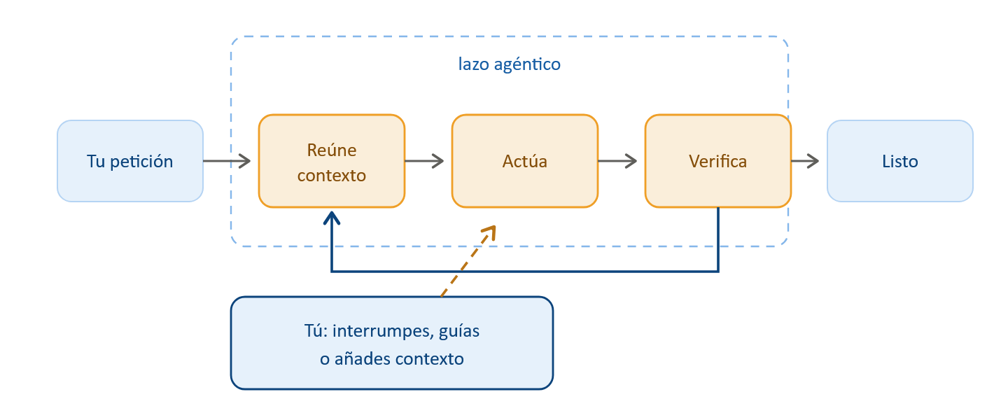
¿Qué es Florentino?
En definitiva
Es una alternativa open source que replica el lazo agéntico de Claude Code, ejecutándose por completo en tu máquina.
Cátedra de Industria Inteligente · Comillas ICAI · CI2LAB
3

Slide 4
Florentino, en tres pasos
1
2
3
Perfila el hardware
Recomienda el modelo
Ejecuta el agente
Detecta RAM, VRAM y GPU de tu máquina.
Filtra un catálogo de 86 modelos a los que caben y los puntúa por tarea.
Lazo ReAct con 28 herramientas, seguridad y logs estructurados.
100% local
Coste cero por token · privacidad total · funciona offline.
Backend enchufable
Ollama, vLLM, LM Studio, OpenAI-compat: cambiar es solo configuración.
Cátedra de Industria Inteligente · Comillas ICAI · CI2LAB
4

Slide 5
Arquitectura: el recorrido de una petición
Usuario
Config
Pipeline + Router
Lazo ReAct
CLI · Web
defaults < yaml < env < flags
elige el modelo
razona → actúa → verifica
El lazo se apoya en dos costuras enchufables y extensibles:
Backends
Herramientas (28)
Transporte del modelo. Añadir un proveedor = una subclase LLMBackend.
parse → dispatch → execute. Añadir una = 4 registros que un test mantiene sincronizados.
Precedencia clara de configuración y dos puntos de extensión bien definidos: crecer no obliga a tocar el núcleo.
Cátedra de Industria Inteligente · Comillas ICAI · CI2LAB
5

Slide 6
El agente: un ecosistema, no solo un lazo
CAPACIDADES
SEGURIDAD — PARTE DEL NÚCLEO
28 herramientas bash, ficheros, git, web, visión, PDF.
Motores de permisos reglas deny / ask / allow.
Extensible servidores MCP y skills de workspace.
Perfiles estricto · estándar · auditoría.
Memoria de proyecto instrucciones persistentes en el prompt.
Guardas duras bloquean bash peligroso.
Modo multiagente roles + revisión entre pares con evidencia.
El agente puede tocar tus ficheros y ejecutar comandos.
Por eso la seguridad no es opcional.
Cátedra de Industria Inteligente · Comillas ICAI · CI2LAB
6

Slide 7
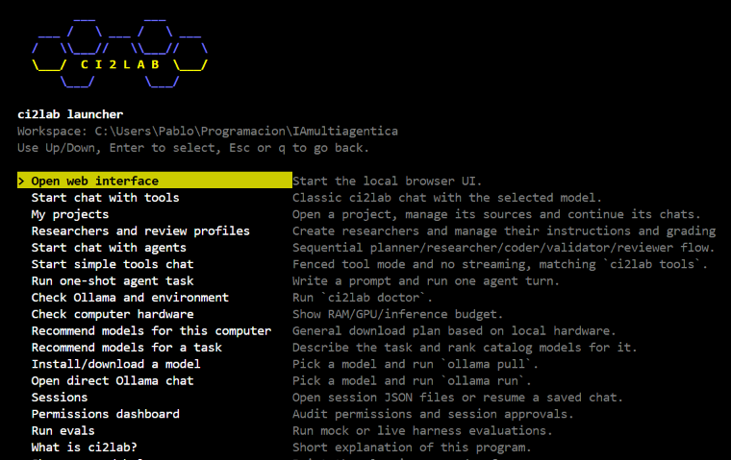
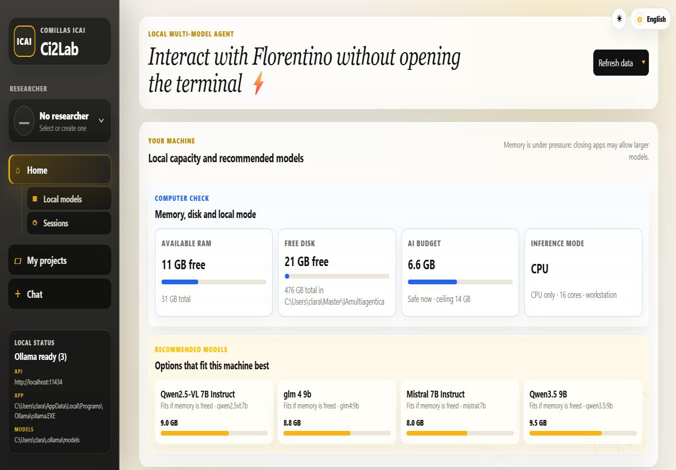
Formas de uso
Terminal
Web · Florentino
Interfaz web sencilla en el navegador, con todas las funcionalidades de la terminal. Pensada para todo el profesorado e investigadores.
Para perfiles técnicos — máximo control y flexibilidad.
Cátedra de Industria Inteligente · Comillas ICAI · CI2LAB
7

Slide 8
Casos de uso (skills)




Revisión de papers
Creación de slides
Corrección de exámenes
Lectura de documentos
1
Adaptada a revista y rúbrica
1
A partir de notas o documentos
1
Apoyo con rúbricas
1
Resume PDFs largos
2
Perfil concreto de revisor
2
Estructura de la narrativa
2
Revisión de respuestas abiertas
2
Extrae ideas clave
3
Citas verificadas del artículo
3
Genera un borrador editable
3
Preparación de feedback
3
Genera preguntas tipo test
Cátedra de Industria Inteligente · Comillas ICAI · CI2LAB
8

Slide 9
Usar este sistema implica un tradeoff
Lo que se cede
Lo que se gana
✕
Potencia bruta

Privacidad total
Un modelo local (7B–32B) razona peor que un frontier de la nube.
Tus prompts, ficheros y datos nunca salen de la máquina.
✕
Techo de hardware
⇄

Independencia
Lo que ejecutas depende de tu RAM/GPU: equipos modestos, modelos más pequeños.
Sin API key, sin suscripción, sin límites, sin lock-in. Funciona offline.
✕
Mantenimiento

Confianza verificable
Hay que preparar y mantener el entorno; una web no requiere nada.
Código abierto y comprobaciones que hacen fiable incluso a un modelo modesto.
Cátedra de Industria Inteligente · Comillas ICAI · CI2LAB
9

Slide 10
LA CONTRIBUCIÓN — CONFIANZA VERIFICABLE
Cómo hacemos fiable a un modelo modesto
El estado del arte confunde el harness con el modelo. Florentino fija el modelo y varía el andamiaje para aislar de dónde viene —o se pierde— la fiabilidad.
Medir el éxito real
Atribución de fallo
Taxonomía de fallos
No solo “¿terminó?”, sino los éxitos falsos: dice que acabó sin poder demostrarlo.
Separar si falló el modelo, el harness o el entorno.
Con un caso propio: tool_trace_failed — resultado correcto pero improbable de demostrar.
Es honesto: la contribución es la medición y el hallazgo, no reclamar una capacidad que el hardware de consumo no puede dar.
Cátedra de Industria Inteligente · Comillas ICAI · CI2LAB
10

Slide 11
Honestidad: lo local tiene un techo
Causa raíz — techo de capacidad: lo que cabe en hardware de consumo (1B–32B) es cualitativamente inferior a un frontier de la nube.
INHERENTE AL ENFOQUE LOCAL
SOLUCIONABLE — YA EN MARCHA
Necesita “muletas” ~10 guardarraíles porque el modelo se atasca.
Telemetría del banco arreglada en la condición primaria.
Sin árbitro fuerte el juez por defecto es el mismo modelo débil.
Intervalos de confianza bootstrap CIs al 95%, reproducibles.
Punto único de fallo si el local no puede, no hay a quién escalar.
Chequeo pre-vuelo evita fallos crípticos por un modelo mal escrito.
La fortaleza es distinguir lo que se mitiga de lo que se arregla — y no prometer lo primero.
Cátedra de Industria Inteligente · Comillas ICAI · CI2LAB
11

Slide 12
Un asistente que trabaja para ti, sin que tus datos salgan de casa

Privado

Independiente

Fiable
Cátedra de Industria Inteligente · Comillas ICAI · CI2LAB

